Slide 1
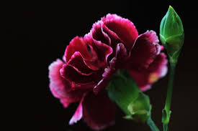
Međunarodni praznik rada
1.svibanj

Slide 2
1. svibanj
Međunarodni praznik rada obilježava se kao spomen na velike radničke demonstracije održane u Chicagu 1. svibnja 1886. godine, kada je u sukobima s policijom poginulo više od dvije stotine radnika, a osmero je radnika osuđeno na smrt
1. svibanj se obilježava od 1889. godine

Slide 3
Ilustracija prosvjeda u Chicagu 1.svibnja 1896.

Slide 4
Prvi svibanj u Hrvatskoj
u Hrvatskoj počeo se slaviti 1890. godine
zagrebački radnici su kao uvod u proslavu te godine održali niz štrajkova i skupova
u zgradi Hrvatskoga doma, kako su pisale Narodne novine, govornici su na velikoj radničkoj skupštini pred 1000 radnika naglašavali: "Mi smo za rad, ali hoćemo živjeti kao ljudi !"

Slide 5
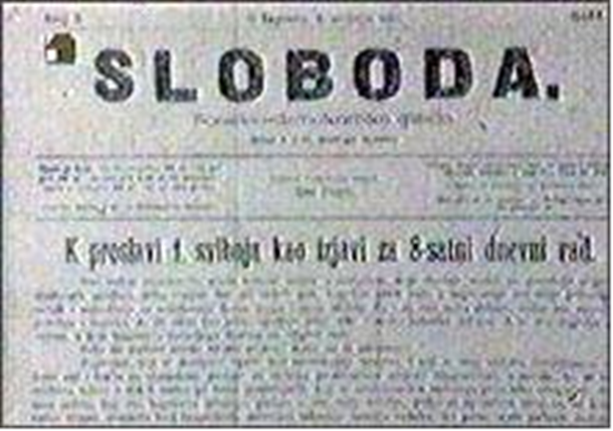

Slide 6
1.svibanj danas…
u slobodnoj i neovisnoj Hrvatskoj prema Zakonu o bladanima, spomendanima i neradnim danima izglasanom u Saboru, u travnju 1996. godine, službeni naziv ovoga praznika bio je Blagdan rada
dana 2. studenoga 2001. godine izmjenama i dopunama spomenutoga zakona službeni naziv postao je Praznik rada
danas u Hrvatskoj se prvosvibanjska proslava najčešće obilježava okupljanjima radnika, tradicionalnim biciklijadama i dijeljenjem prvosvibanjskog, radničkog graha

Slide 7
Prvosvibanjska biciklijada

Slide 8
Čestitamo 1.svibanj- međunarodni praznik rada

